Slide 1
HTML верстка макета на CSS Grid
Notes:
1

Slide 2
HTML верстка макета на CSS Grid
План
Знакомство
История создания CSS Grid Layout
Основы работы с технологией Grid
Преимущества использования Grid
Подборка полезных ресурсов и статей по CSS Grid
Notes:
2

Slide 3
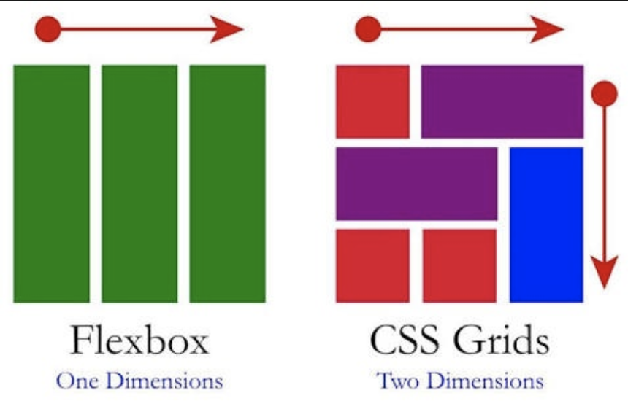
Flexbox & Grids

Slide 4
HTML верстка макета на CSS Grid
Что же такое CSS Grid Layout
Grid представляет собой пересекающийся набор горизонтальных и вертикальных линий - один набор определяет столбцы, а другой строки. Элементы могут быть помещены в сетку, соответственно строкам и столбцам.
Notes:
4

Slide 5
HTML верстка макета на CSS Grid
CSS Grid — важнейшее событие для веб-раскладки, из тех, что случалось в браузерах со времен флексбоксов. Он позволяет избежать всяких магических чисел, хаков и обходных путей, к которым мы привыкли за последние 15 лет.
С ним стало намного проще описывать раскладки, что позволяет писать меньше стилей и обойтись без CSS-фреймворков при создании сетки сайта.
Notes:
5

Slide 6
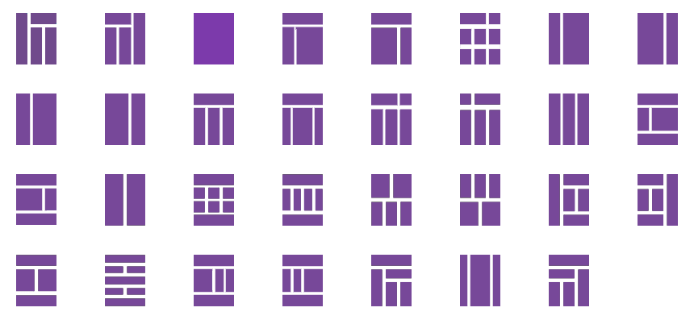
HTML верстка макета на CSS Grid
Варианты сетки на Grid
Notes:
6

Slide 7
HTML верстка макета на CSS Grid
История создания CSS Grid Layout
Grid-модуль в CSS был разработан CSS Working Group для того, чтобы предоставить лучший способ создания сеток в CSS. Он попал в W3C Candidate Recommendation в феврале 2017 года, а основные браузеры начали его поддержку в марте 2017 года.
Notes:
7

Slide 8
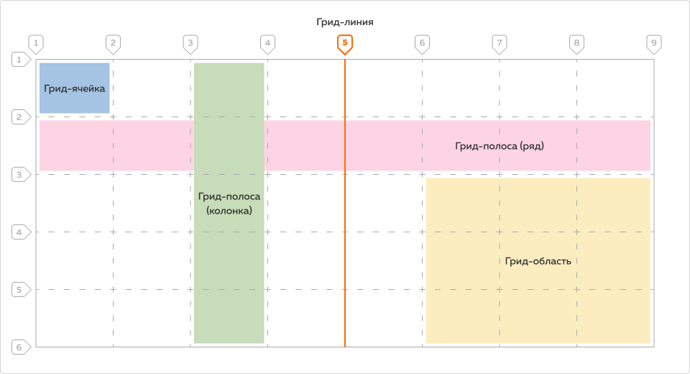
HTML верстка макета на CSS Grid
Основы работы с технологией Grid
ITVDN
Notes:
8

Slide 9
HTML верстка макета на CSS Grid
Терминология
grid container — грид-контейнер, он же грид-родитель, верхний, родительский элемент грида
grid item — грид-элемент, он же грид-ребёнок, элемент первого уровня вложенности в грид-контейнер, собственно, его расположение — цель грида
grid track — грид-полоса, собирательный термин для ряда и колонки грида
grid cell — грид-ячейка
grid line — грид-линия, виртуальная граница между соседними грид-полосами, к которой можно привязывать грид-элементы
grid area — грид-область, пространство для размещения грид-элементов, ограниченное четырьмя грид-линиями
grid gutter, grid gap — грид-интервал, промежуток между соседними грид-полосами
Notes:
9

Slide 10

HTML верстка макета на CSS Grid
Grid container (грид-контейнер)
Итак, чтобы сделать блок грид-контейнером, нужно задать ему соответствующее значение свойства display:
Непосредственные дочерние элементы в грид-контейнере становятся его грид-элементами и далее уже располагаются согласно раскладке грида.
Notes:
10

Slide 11
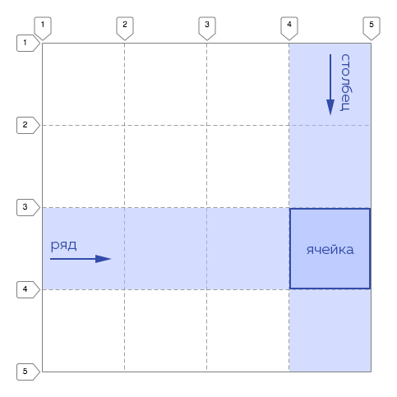
HTML верстка макета на CSS Grid
Grid line (грид-линия)
Notes:
11

Slide 12
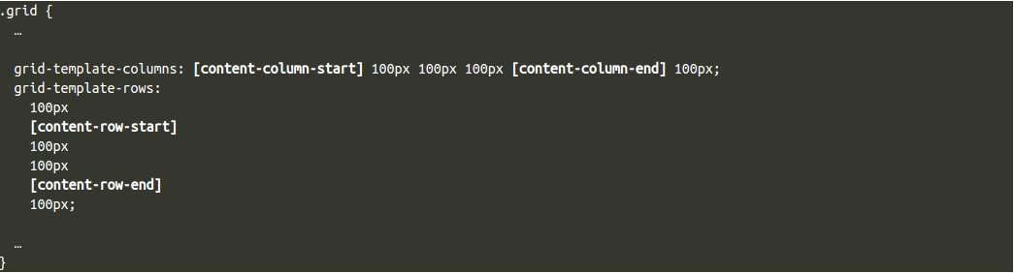
HTML верстка макета на CSS Grid
Именованные грид-линии
В имени могут использоваться любые буквы, латиница, кириллица, символы юникода и так далее. Имена записываются в квадратных скобках через дефис внутри свойств grid-template-columns и grid-template-rows. «Стартовые» линии рядов назовём [content-column-start] и [content-row-start], а «конечные» — [content-column-end] и [content-row-end].
Notes:
12

Slide 13
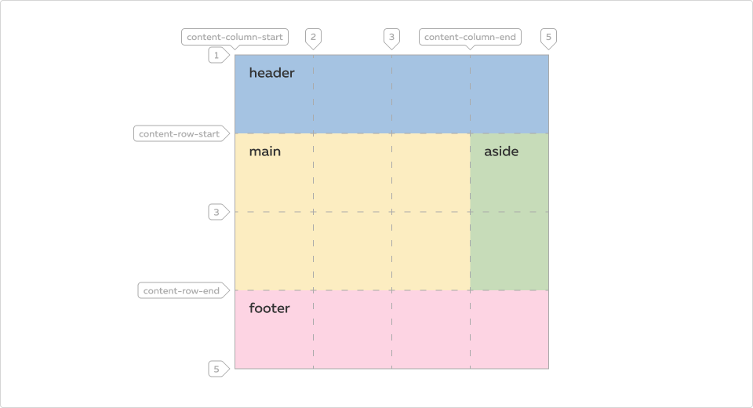
HTML верстка макета на CSS Grid
Notes:
13

Slide 14
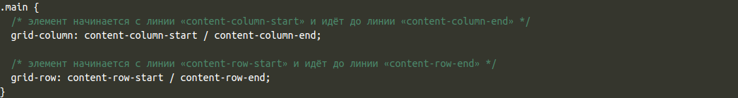
HTML верстка макета на CSS Grid
Теперь при прописывании координат грид-элементов мы можем опираться не только на номера грид-линий, но ещё и их имена:
Notes:
14

Slide 15
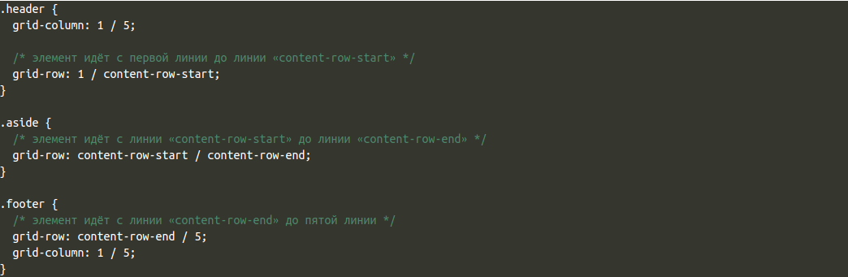
HTML верстка макета на CSS Grid
Именованными линиями мы можем пользоваться не только для задания координат грид-элемента .main, но и для остальных грид-элементов:
Notes:
15

Slide 16
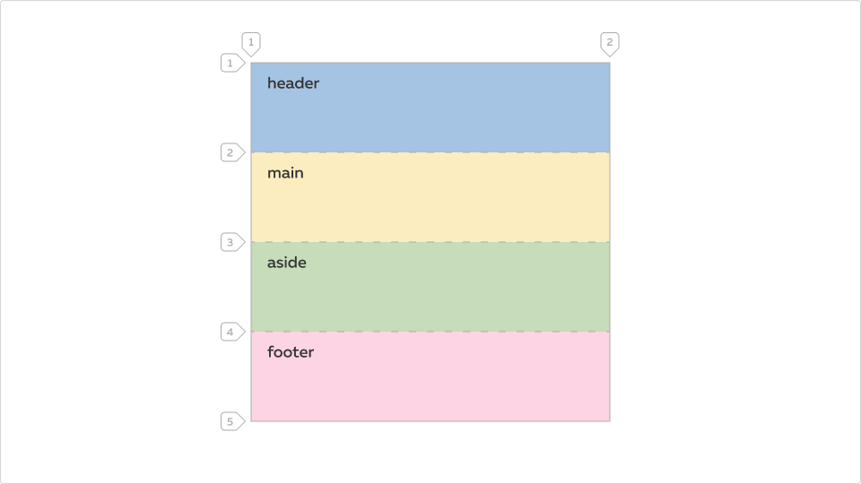
HTML верстка макета на CSS Grid
Grid item (грид-элемент)
Notes:
16

Slide 17
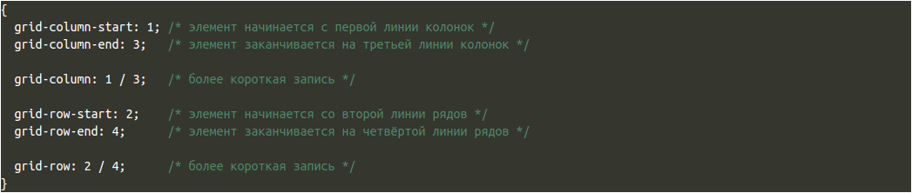
HTML верстка макета на CSS Grid
Grid-элементы равномерно распределяют между собой всю доступную ширину и высоту грид-родителя, если не изменять их поведение.
Можно явно указать, сколько ячеек будет занимать определённый грид-элемент, то есть с каких грид-линий элемент начинается и на каких заканчивается.
Notes:
17

Slide 18
HTML верстка макета на CSS Grid
Многослойность в Grid
В случае, если координаты грид-элементов заданы так, что элементы наслаиваются друг на друга, располагаться они будут один поверх другого в порядке появления в разметке, как будто это стопка листов.
Мы можем явно управлять очерёдностью слоёв в случае наложения. Как и на абсолютно спозиционированные элементы, на пересекающиеся грид-элементы действует свойство z-index. Чем выше z-index, тем выше элемент в «стопке». Если у двух элементов одинаковый z-index, то выше будет располагаться тот, который идёт следующим в разметке.
Notes:
18

Slide 19
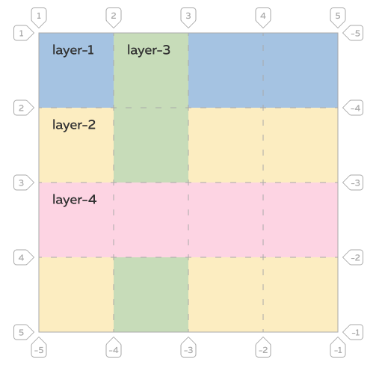
HTML верстка макета на CSS Grid
Notes:
19

Slide 20
HTML верстка макета на CSS Grid
Grid area (грид-область)
Альтернативный способ задания координат для grid-элементов — определение grid-областей с помощью свойства grid-template-areas. С помощью этого способа можно объявить грид-области и их координаты, дать областям имена и затем указать дочерним grid-элементам, какой из областей они будут соответствовать.
Имена Grid-областям можно давать любые, кроме значащих в гриде (имя span лучше не давать), в том числе можно давать имена из одной буквы.
Notes:
20

Slide 21
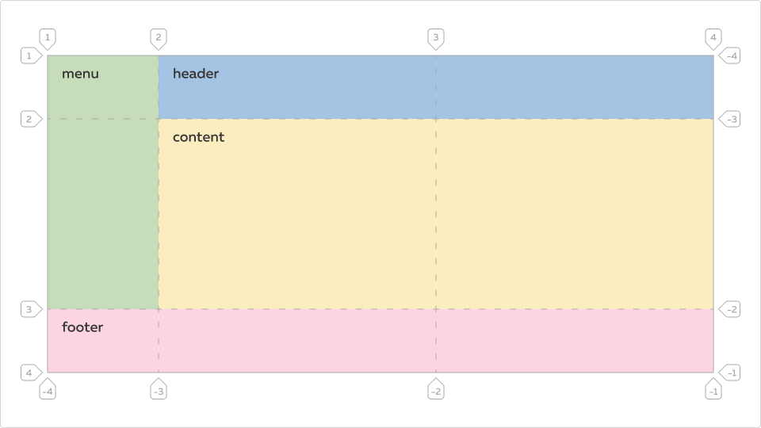
HTML верстка макета на CSS Grid
Notes:
21

Slide 22
grid-template-areas
В кавычках записывается строка Grid, внутри которых через пробел записываются имена областей. Повторяющиеся имена станут областью.
ВАЖНО! Область обязательно должна быть прямоугольной.
Для указания ячейки без области можно поставить точку (.)
Если не указывать grid-template-rows и grid-template-columns, то сетка генерируется на основе grid-template-area

Slide 23
grid-area
Применяется для элементов. Данное свойство используется в двух вариантах:
1. Как указание области для элемента из grid-template-areas
2. Как сокращение grid-row-start / grid-column-start / grid-row-end / grid-column-end

Slide 24
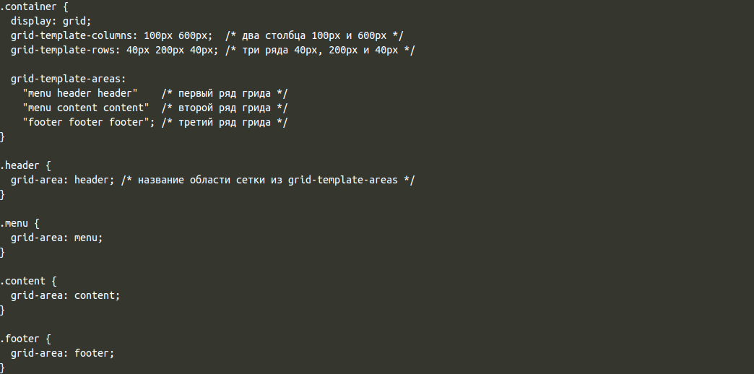
HTML верстка макета на CSS Grid
Notes:
24

Slide 25
HTML верстка макета на CSS Grid
Grid gutter (грид-интервал)
Собственными гридовыми инструментами можно задать равномерные отступы между рядами и между столбцами.
У grid-интервалов есть особенности: промежутки появляются между элементами и не появляются по краям контейнера.
Notes:
25

Slide 26
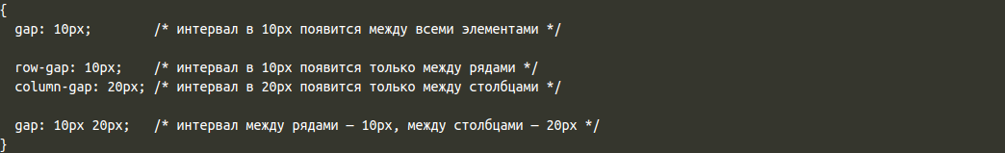
HTML верстка макета на CSS Grid
В более ранних спецификациях эти свойства имеют приставку grid- в начале (grid-column-gap, grid-row-gap, grid-gap), сейчас работают оба варианта свойств.
Notes:
26

Slide 27
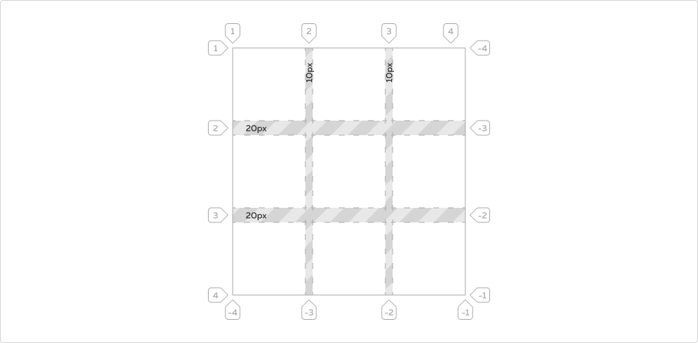
HTML верстка макета на CSS Grid
Notes:
27

Slide 28
HTML верстка макета на CSS Grid
Размеры в Grid
Размеры строк и колонок в гриде и интервалы между ними определяются почти всеми возможными единицами измерения, относительными и абсолютными, то есть это могут быть значения в px, % и auto, а также в остальных единицах размеров CSS. Также у гридов есть своя собственная относительная единица fr.
fr (fraction) — доля доступного (свободного от другого контента) пространства в грид-контейнере.
auto — пространство, достаточное для контента.
% — процент от доступной ширины или высоты грид-контейнера.
Notes:
28

Slide 29
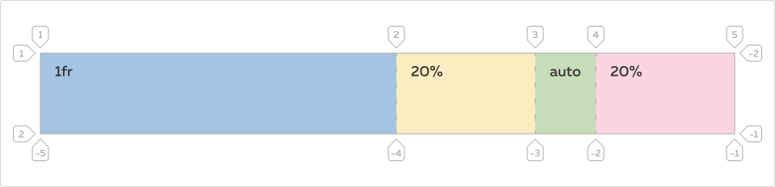
HTML верстка макета на CSS Grid
Notes:
29

Slide 30
HTML верстка макета на CSS Grid
В фракциях (fr) можно задавать только размеры столбцов и строк в гриде. Размеры грид-интервалов (gap) во фракциях не указываются (даже если вы это сделаете, это не сработает). Теоретически можно задавать значения грид-интервалов в процентах (проценты в данной ситуации считаются от размера контейнера или доступного пространства), но спецификация не фокусируется на этой возможности, и в разных браузерах проценты рассчитываются по-разному.
Notes:
30

Slide 31
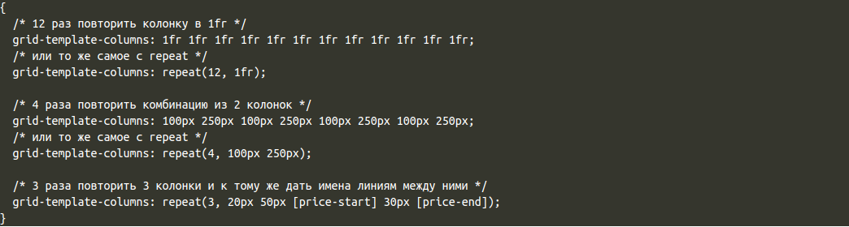
HTML верстка макета на CSS Grid
Повторы в Grid
Если рисунок столбцов или строк повторяется, его можно описать с помощью функции repeat.
Notes:
31

Slide 32
HTML верстка макета на CSS Grid
Преимущества использования Grid
Вариативность (гибкость)
Простота в использовании
Производительность
Notes:
32

Slide 33
HTML верстка макета на CSS Grid
Подборка полезных ресурсов и статей по CSS Grid
Grid Garden – обучающая игра по CSS Grid.
Grid by Example – ресурс, где собраны полезные ссылки по CSS Grid, а также, как следует из названия, примеры использования.
Compound grid generator – генератор составной сетки (статья для практики).
Griddy – песочница для практики работы с CSS Grid.
Grid Cheat Sheet – шпаргалка по CSS Grid.
Grid Layoutit – еще одна песочница для практики работы с CSS Grid.
Things I’ve Learned About CSS Grid Layout – очень полезная статья от css-tricks, рассказывает какие выводы сделал разработчик после изучения CSS Grid.
Can i use – браузерная поддержка технологии Grid, а также можно узнать про GridBugs.
Grid examples – каталог сайтов сделанных на Grid.
Notes:
33

